Slide 1

Data Mining (Regresi)
Data Mining
Dr. Sajarwo Anggai, S.ST., M.T. NIDN : 0421108703

Slide 2
Data Mining : Pertemuan 2
Menyiapkan data training
Algoritma Regresi Linear
Evaluasi Model

Slide 3
Data Training
Siapkan data training dalam bentuk excel atau csv yang nantinya akan di load ke dalam Aplikasi.
Data dapat diambil di dalam negeri maupun luar negeri atau dibangun sendiri sesuai dengan kebutuhan.

Slide 4
Linear Regression (Regresi Linear)
Regresi
Suatu metode analisis statistik yang digunakan untuk melihat pengaruh antara dua atau lebih banyak variabel. Hubungan variabel tersebut bersifat fungsional yang diwujudkan dalam suatu model matematis.
Hubungan antara variabel independen dengan variabel dependen
Tujuan Belajar Regresi:
Untuk memperkirakan hasil yang didapat jika dilakukan perlakuan sampai level tertentu.
Untuk menaksir pengaruh variabel independen terhadap variabel dependen.
Untuk mengatahui model hubungan antara variabel independen (bebas) terhadap variabel dependen (variabel terikat)

Slide 5
Jenis Model Regresi Linear
Regresi Sederhana: Suatu model regresi dimana variable bebasnya hanya satu
Regresi Berganda adalah suatu regresi dimana dalam model tersebut variable bebasnya lebih dari satu

Slide 6
Rumus Regresi Linear
Y’ = a + b X
Nilai b (slope garis regresi):
KETERANGAN
n = jumlah data
X = variabel Independen
Y = Variabel Dependen
a = Intercept/ Konstanta
b = slope atau kecenderungan
Y’ = nilai variabel dependen
yang diramalkan
Nilai a (intersep garis regresi):

Slide 7
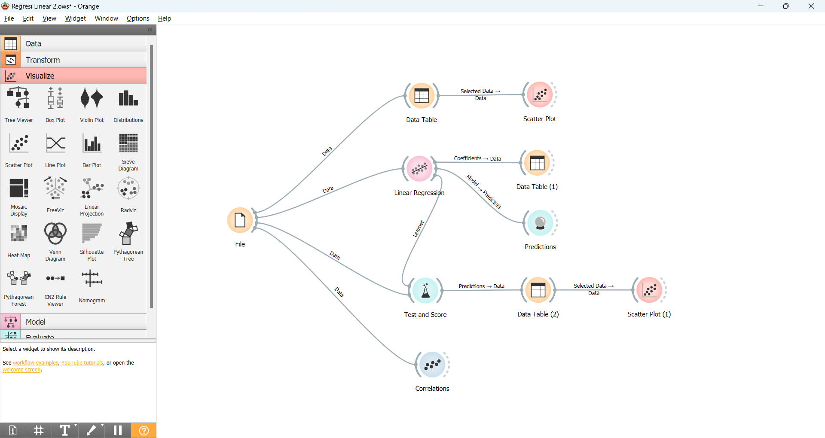
Pembuatan Model

Slide 8
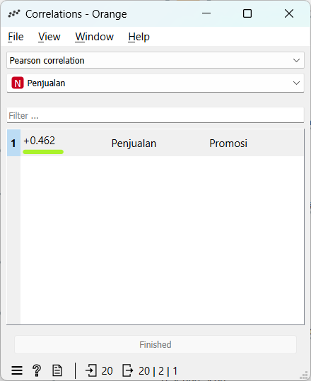
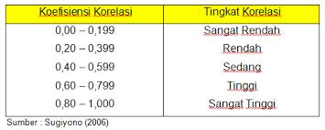
Correlation
Rumus koefisien korelasi tersebut dinyatakan sebagai berikut: (Model Korelasi Pearson)
Multiple R (di excel)

Slide 9
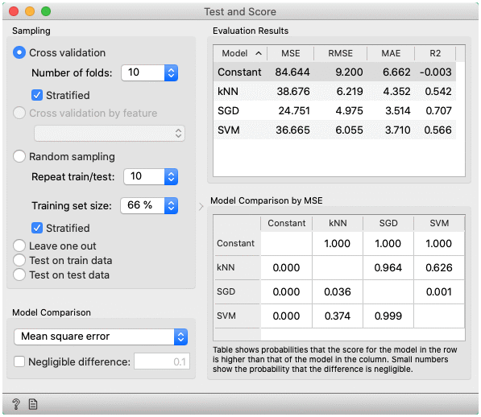
Model Evaluation (Evaluasi Model)
MSE (mean squared error) measures the average of the squares of the errors or deviations (the difference between the estimator and what is estimated).
RMSE (root mean squared error) is the square root of the arithmetic mean of the squares of a set of numbers (a measure of imperfection of the fit of the estimator to the data)
MAE (median absolute error) is used to measure how close forecasts or predictions are to eventual outcomes.
R2 (R Squared, coefficient of determination) is interpreted as the proportion of the variance in the dependent variable that is predictable from the independent variable.
https://orangedatamining.com/widget-catalog/evaluate/testandscore/

Slide 10
Referensi Tambahan
https://www.youtube.com/watch?v=HX-9akRkAA8
https://www.danialmahkya.com/2018/12/tutorial-video-analisis-regresi-linier.html
https://lms.onnocenter.or.id/wiki/index.php/Orange:_Metric_Evaluation_Model
https://www.w3schools.com/python/python_ml_linear_regression.asp
https://realpython.com/linear-regression-in-python/
https://statistics.laerd.com/spss-tutorials/linear-regression-using-spss-statistics.php
https://www.youtube.com/watch?v=H8e7-ubPCiA
https://www.youtube.com/watch?v=D4cWL0wEXLk

Slide 11
Tugas
Buat Model untuk Regresi Linear sederhana
Buat Model untuk Regresi Linear berganda
Diskusikan dalam Forum
Tuliskan dalam laporan (dikumpulkan saat UTS)

Slide 12

Universitas Pamulang
Magister Teknik Informatika
Sajarwo Anggai
Dosen – Universitas Pamulang
NIDN : 0421108703
Email : dosen02832@unpam.ac.id
WA : 082343006557
Terima Kasih

